Slide 1
PŘIJÍMACÍ ŘÍZENÍ NA
STŘEDNÍ ŠKOLY
2023/2024

Slide 2
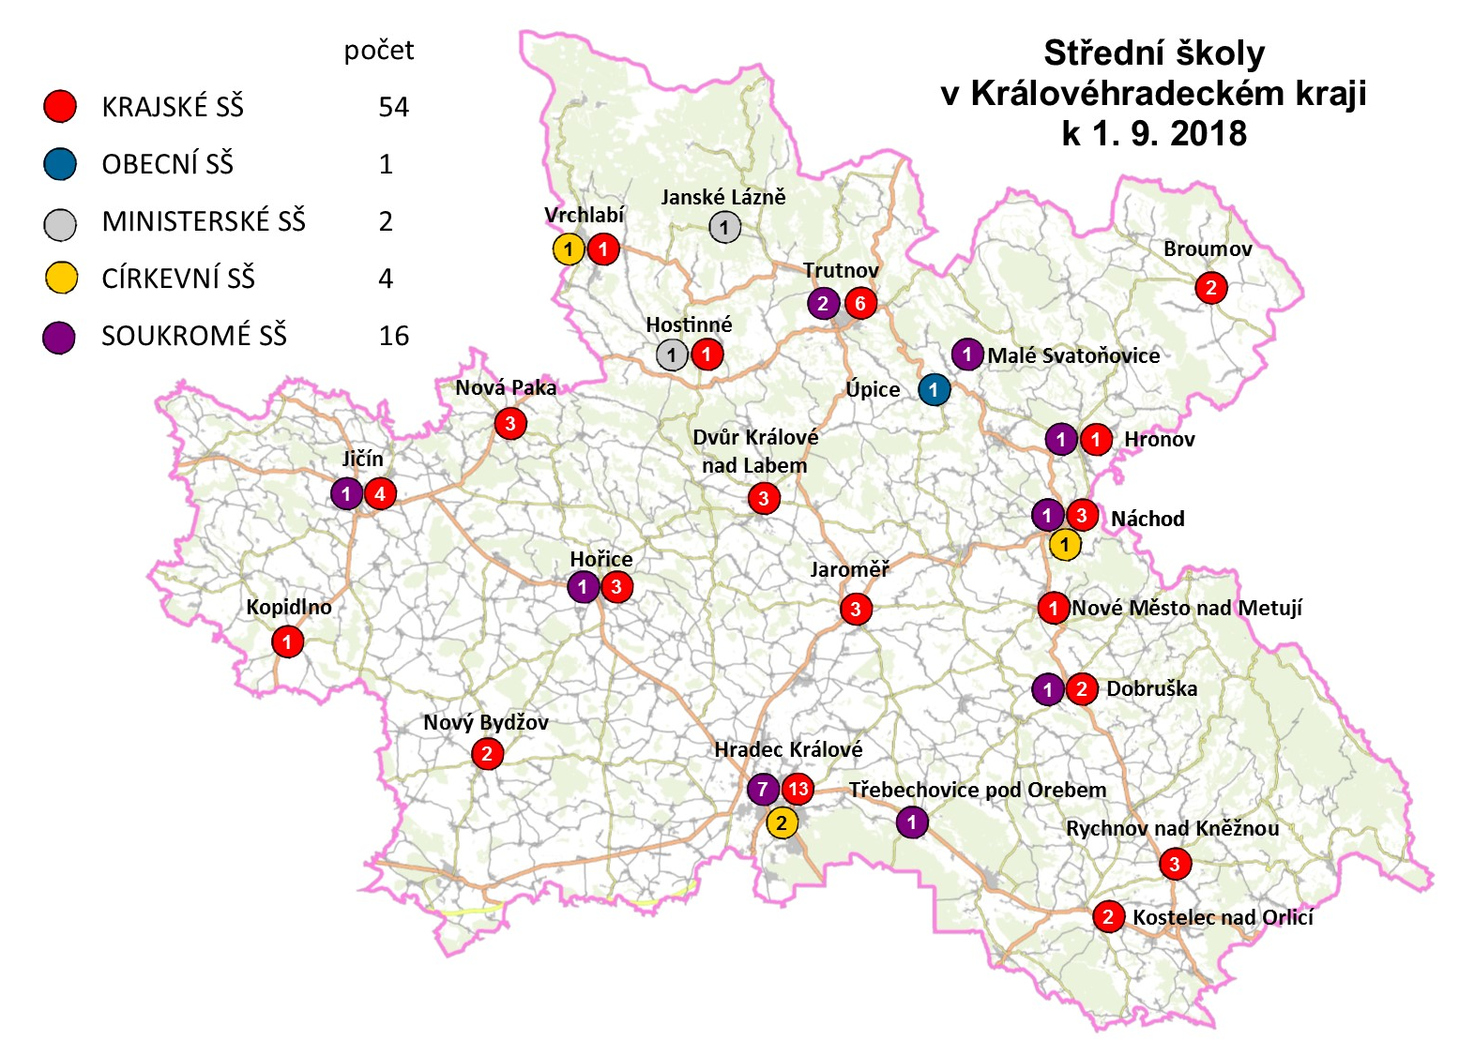

Slide 3
Přijímání do oborů vzdělání s talentovou zkouškou
• podmínky prvního kola PŘ vyhlásí ŘŠ do 31. 10.
• uchazeč odevzdá přihlášku ŘŠ do 30. 11.
• talentová zkouška se koná v pracovních dnech v období 2. – 15. 1., v případě
gymnázia se sportovní přípravou v období 2. 1. – 15. 2.
• jednotná PZ se nekoná (s výjimkou gymnázia se sportovní přípravou)
• podáním přihlášky do oboru s TZ není dotčeno právo uchazeče podat přihlášku
do oborů bez TZ (uchazeč může podat 2 + 3 přihlášky)
• přihlášky na SŠ s TZ se budou v únoru také zadávat do elektronického systému
a bude se u nich volit prioritizace
• uchazeč se dozví výsledky přijímacího řízení stejně jako uchazeči, kteří dávají
přihlášky na školy bez talentové zkoušky - 10. 5.

Slide 4
Co je třeba udělat před odevzdáním přihlášky - do 20. února 2024
vybrat si z nabídky oborů vzdělání, informovat se na internetu (informace na www.msmt.cz, www.infoabsolvent.cz, www.sipkhk.cz, www. cermat.cz), případně v Atlase školství a zvážit svoje možnosti
navštívit dny otevřených dveří vybraných škol
poradit se s výchovným poradcem (hejcmanova@mandyska.cz)
ověřit si, jaké podmínky škola pro přijetí do vybraného oboru vzdělání vydala
ředitel střední školy je musí zveřejnit do 31. ledna
u oborů s talentovými zkouškami musí být podmínky přijímacího řízení zveřejněny do 31. října

Slide 5
Termín podání přihlášky
termín podání přihlášky: od 1. do 20. února 2024 do elektronického systému nebo v papírové podobě
možnost podat 3 přihlášky na 3 obory
prioritizace výběru oborů na přihlášce (tzn. seřazení oborů dle preference)
odpadá podávání zápisových lístků
téměř odpadá odvolání (pouze proti pochybení v řízení)

Slide 6
Vyplnění a podání přihlášky – 3 možnosti
1/ digitální podoba
přihlášku vyplní rodiče v elektronickém systému a ten si doplní osobní údaje zástupců i dětí z rejstříku
(podmíněno přihlášením zákonného zástupce s
využitím údajů bankovní identity nebo přes login do
datové schránky)
do systému rodiče nahrají i nutné přílohy (vysvědčení, potvrzení z PPP, lékařské potvrzení, výsledky ze soutěží a olympiád)
výhoda: komunikace se SŠ probíhá pouze v elektronické podobě (pozvánka k PZ), přístup k informacím

Slide 7
Vyplnění a podání přihlášky
2/ kombinovaná podoba
přihlášku vyplní rodiče v elektronickém systému bez přihlášení s využitím údajů bankovní identity nebo přes login do datové schránky
přihlášku si rodič vytiskne, podepíše a doručí na SŠ
do systému rodiče nahrají i nutné přílohy (vysvědčení,
potvrzení z PPP, lékařské potvrzení, výsledky ze soutěží
a olympiád)

Slide 8
Vyplnění a podání přihlášky
3/ papírová podoba
přihlášku vyplní rodiče s pomocí školy, přidají přílohy (vysvědčení, potvrzení z PPP, lékařské potvrzení, výsledky ze soutěží a olympiád) v papírové podobě a doručí na střední školy

Slide 9
Obsah a forma přijímacích zkoušek
• přípravu zadání, distribuci, zpracování a hodnocení testů jednotné zkoušky
zajišťuje Centrum pro zjišťování výsledků vzdělávání (Cermat)
• jednotné zkoušky se konají formou jednotných písemných testů z předmětů
český jazyk a literatura (60 minut) a matematika a její aplikace (70 minut) v
rozsahu stanoveném Rámcovým vzdělávacím programem pro základní
vzdělávání
• obsah a formu školní přijímací zkoušky stanovuje ŘŠ

Slide 10
Organizace přijímacích zkoušek u oborů s maturitní zkouškou
pozvánka na přijímací řízení – nejpozději 14 dnů před přijímacími zkouškami
jednotná zkouška se koná v prvním kole PŘ v termínu stanoveném MŠMT:
4-leté obory vzdělání 12. 4. 2024 a 15. 4. 2024
6-letá a 8-letá gymnázia 16. 4. 2024 a 17. 4. 2024
každý uchazeč může konat oba písemné testy dvakrát, Cermat určí místo konání zkoušek dne 1. 3.
náhradní termíny jsou stanoveny pro uchazeče, kteří se nedostavili a svoji neúčast omluvili písemně nejpozději do 3 pracovních dnů ŘŠ, a to na 29. 4. a 30. 4. 2024

Slide 11
Hodnocení výsledků PŘ
• ŘŠ hodnotí splnění kritérií PŘ uchazečem podle
a) výsledků jednotné zkoušky, pokud je součástí PŘ
b) výsledků školní přijímací zkoušky, je-li stanovena
c) hodnocení na vysvědčeních z předchozího vzdělávání (možnost)
d) případně dalších skutečností, které osvědčují schopnosti,
vědomosti a zájmy uchazeče
• hodnocení jednotné zkoušky se podílí na celkovém hodnocení uchazeče nejméně 60% (s výjimkou sportovních gymnázií)
• uchazeči se započítává vždy lepší výsledek testů JZ

Slide 12
Organizace přijímacího řízení u oborů bez maturitní zkoušky
rozhodnutí o přijetí/nepřijetí bude zveřejněno na webových stránkách školy
hlavním kritériem přijetí je hodnocení na vysvědčeních z předchozího vzdělávání
JPZ se nekoná, uchazeč může ale konat na některé obory např. zkoušku dovedností (podmínky přijetí zveřejní SŠ do 31. 1. 2024)

Slide 13
Výsledky přijímacího řízení
Cermat zveřejní výsledky přijímacího řízení dne 10. května 2024.
SŠ nemusí posílat rozhodnutí o přijetí ani nepřijetí.
Výsledky budou zveřejněny v elektronickém systému a na webových stránkách SŠ.
Uchazeč se nemůže odvolat proti nepřijetí z kapacitních důvodů, pouze proti průběhu přijímacího řízení (např. chybné vyhodnocení testu).
Úspěšný uchazeč získává právě jedno místo na SŠ (určí Cermat dle preferencí).
Uchazeč se může vzdát práva na přijetí a zúčastnit se 2. kola přijímacího řízení.
Rozhodnutí o přijetí a doručování rozhodnutí

Slide 14
Co dělat v případě nepřijetí uchazeče
Neúspěšný uchazeč se zúčastní 2. kola přijímacího řízení.
Případné konání 2. kola PŘ zveřejní ředitel SŠ do 18. 5. 2024.
Termín pro podání přihlášky do 2. kola: 24. 5. 2024.
Cermat zveřejní výsledky do cca 17. 6. 2024.
Rozhodnutí o přijetí a doručování rozhodnutí

Slide 15
Další informace na internetových stránkách:
Ministerstva školství, mládeže a tělovýchovy
http://www.msmt.cz/vzdelavani/stredni-vzdelavani/prijimani-na-stredni-skoly-a-konzervatore
CERMAT (vzorové testy)
http://www.cermat.cz
Krajský úřad Královéhradeckého kraje – ŠIP (Školský informační portál)
http://www.sipkhk.cz/

Slide 16
DĚKUJI ZA POZORNOST

